Slide 1
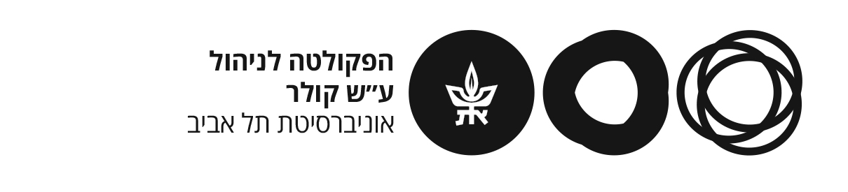
הצגת הממונה על התחרות הגב' מיכל כהן
כנס 20 שנה לוועדת בכר
20 באוקטובר 2025
ד"ר נעמי שפירר בלפר

Slide 2
חלוקת הנכסים הפיננסים אז והיום (מיליארדי ש"ח)
המערכת הבנקאית אינה שולטת בתיווך הפיננסי
שליטת המערכת הבנקאית בתיווך הפיננסי
בתי השקעות | חברות ביטוח/פנסיה | בנקים
- | - | 1,900 | פיקדונות
296 | 334 | - | קרנות נאמנות
560 | 290 | - | קופות גמל
- | 530 | - | תיק משתתף
95 | 803 | - | פנסיה (קרנות חדשות)
951 | 1,957 | 1,900
חברות ביטוח/פנסיה | בנקים
- | 678 | פיקדונות
- | 75 | קרנות נאמנות
5 | 165 | קופות גמל
53 | - | תיק משתתף
19 | - | פנסיה (קרנות חדשות)
77 | 918
היום: 2025
2
אז: שקף מתוך מצגת ועדת בכר (כולל הכותרת)
נובמבר 2004

Slide 3
התפתחות בתחום הגמל – נתח השוק של 5 הגופים הגדולים
57%
54%
7%
46%
9%
5%
6%
9%
25%
10%
9%
8%
15%
15%
9%
10%
8%
12%
2014
2020
2024
כלל
מנורה
הפניקס
מור
אלטשולר שחם
ילין לפידות
פסגות
מיטב

Slide 4
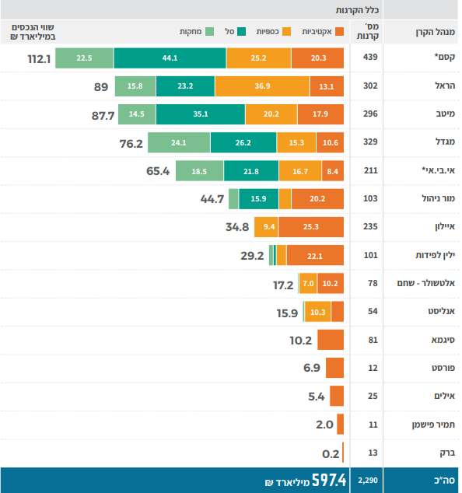
קרנות נאמנות – תמונת מצב
15%
11%
13%
מתוך דו"ח פעילת קרנות נאמנות בישראל 2024, רשות ניירות ערך

Slide 5
כניסת בתי ההשקעות לתחום הפנסיה- חלקם בפנסיות חדשות
11%
7%
0%
2014
2020
2024

